Slide 1
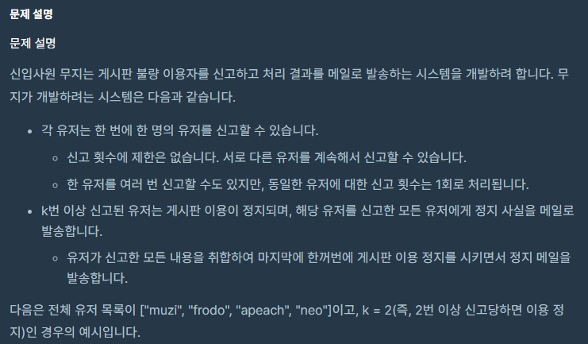
문제(https://programmers.co.kr/learn/courses/30/lessons/92334)

Slide 2
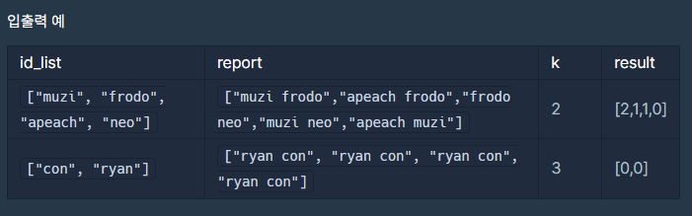
문제(https://programmers.co.kr/learn/courses/30/lessons/92334)
+1
+1

Slide 3
문제(https://programmers.co.kr/learn/courses/30/lessons/92334)
+1
+1

Slide 4
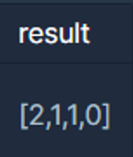
문제(https://programmers.co.kr/learn/courses/30/lessons/92334)
ID_LIST 순에 맞춰서 점수 반환
ID_LIST | RESULT
Muzi | +1+1 = 2
Frodo | +1 = 1
Apeach | +1 = 1
neo | 0

Slide 5
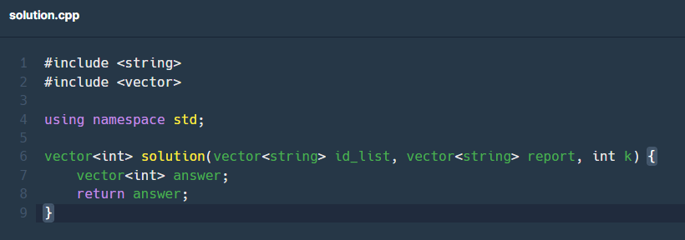
접근
2차원 배열로 누가 누구를 신고하는 지 저장해야겠구나.
Report 값이 띄어쓰기 되어있으니 파싱해야겠네.
3. 반환값은 1차원 정수형 배열이니까 2차원 배열 만든 후에 카운팅 진행해야겠다.

Slide 6
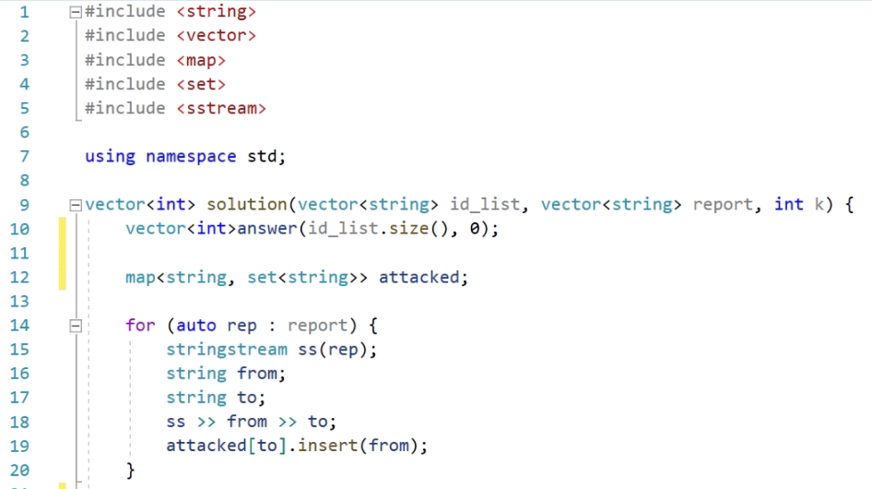
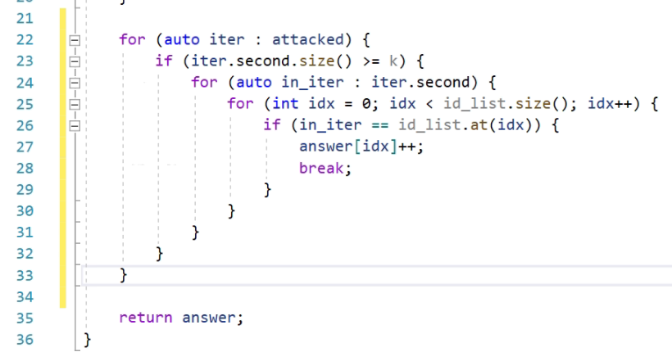
코딩(https://wooono.tistory.com/465)

Slide 7
원형 : map<key type, value type> 변수이름
Key에 해당하는 value 값을 반환 == Index
Key값 중복이 허용되지 않는다.
값 할당방법
map[key] = value;
Map.insert(make_pair(key,value));
코딩(https://wooono.tistory.com/465)
원형 : set<Data type> 변수이름
Key에 해당하는 value 값을 반환 == Index
Data 중복이 허용되지 않는다.

Slide 8
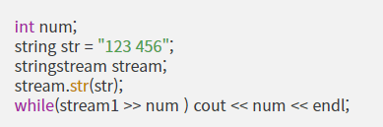
코딩(https://wooono.tistory.com/465)
원형 : stringstream 변수이름(문자열)
주어진 문자열에서 필요한 자료형에 맞는 정보를 꺼낼 때 유용한 객체.
공백과 ‘\n’ 을 제외하고 문자열을 꺼내준다.
꿀 예제

Slide 9
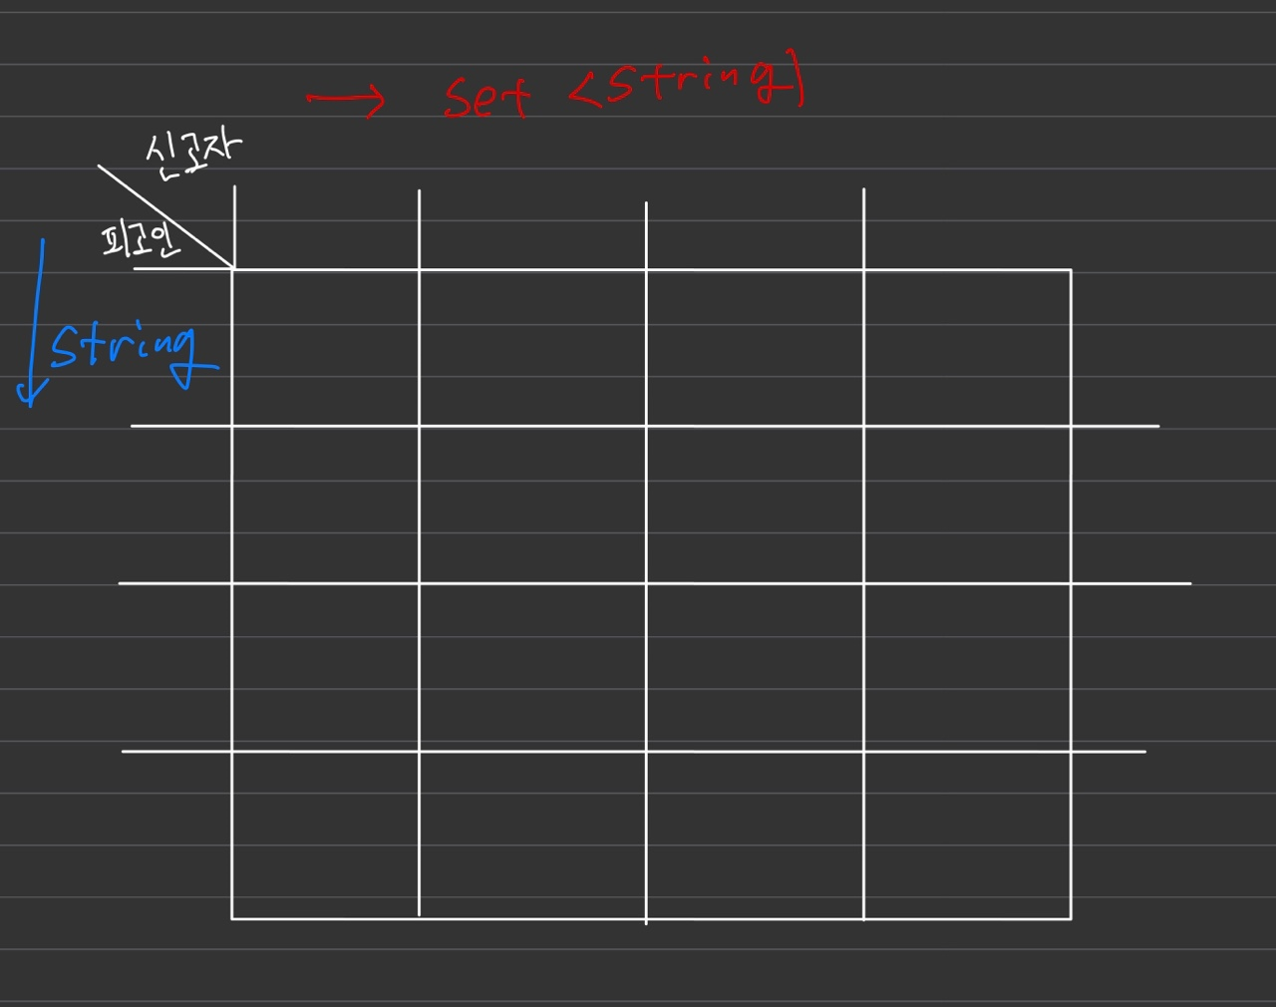
1
코딩(https://wooono.tistory.com/465)
Result count 모두 0으로 초기화
1

Slide 10
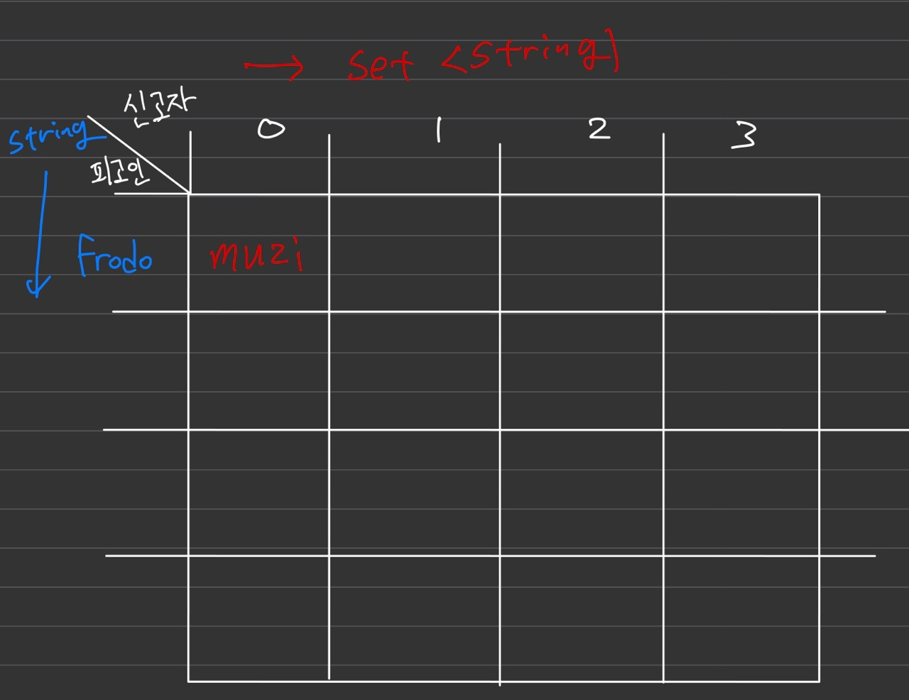
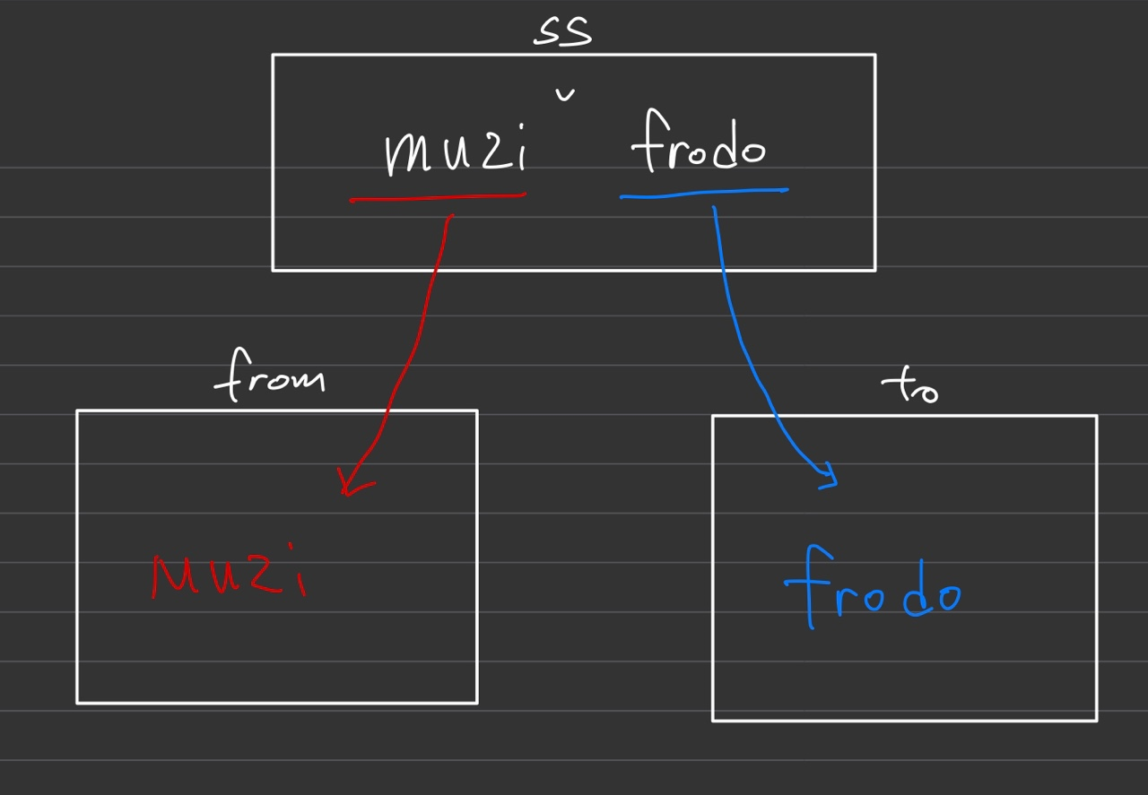
코딩(https://wooono.tistory.com/465)
2-2
2-1
2

Slide 11
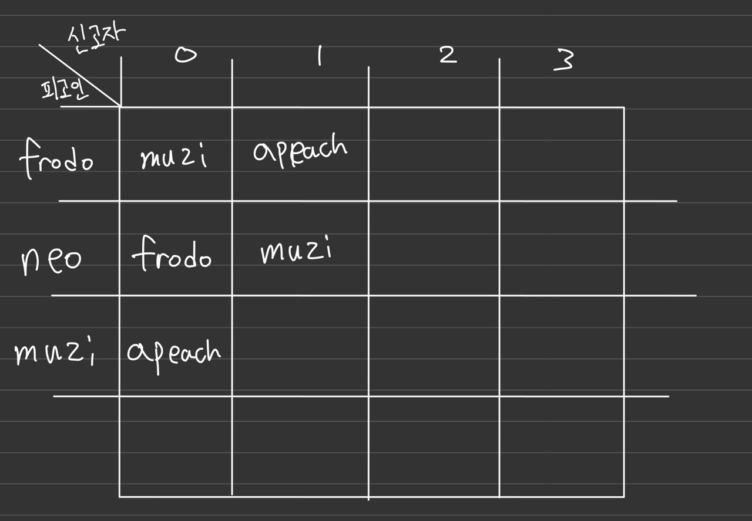
코딩(https://wooono.tistory.com/465)

Slide 12
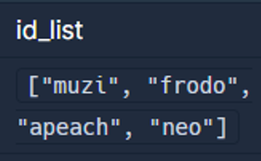
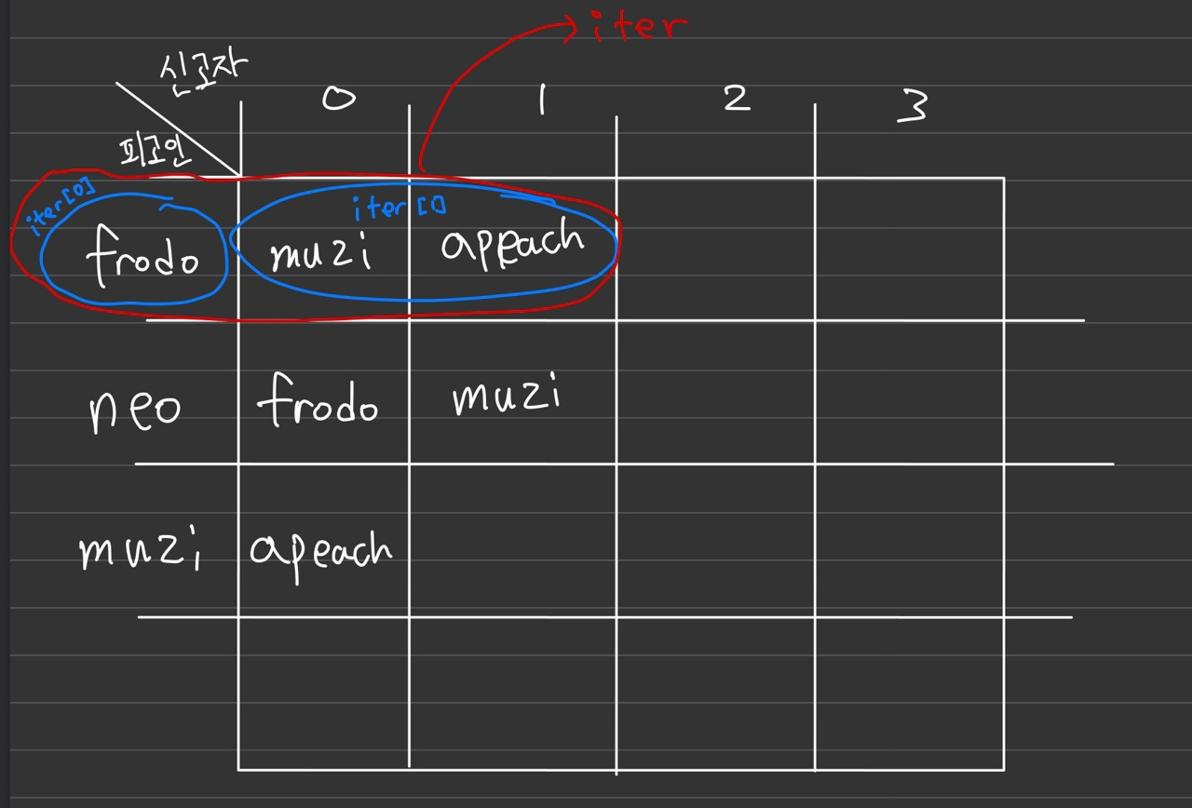
answer[4]
코딩(https://wooono.tistory.com/465)
Muzi | Frodo | Apeach | neo
+1+1 | +1 | +1 | 0
2 | 1 | 1 | 0

Slide 13
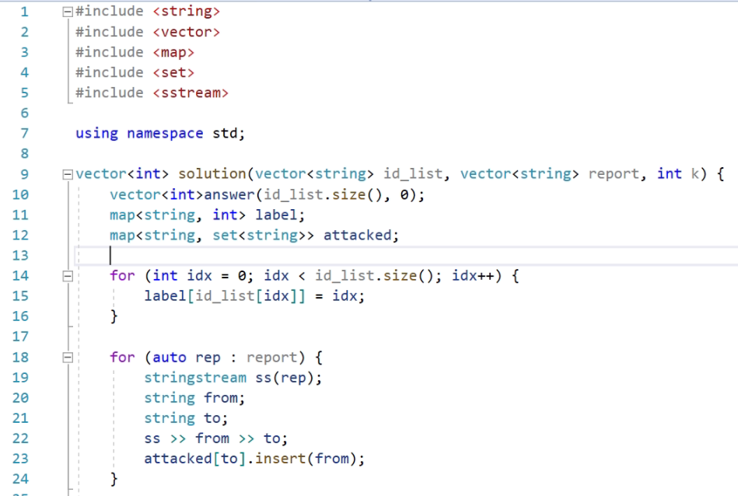
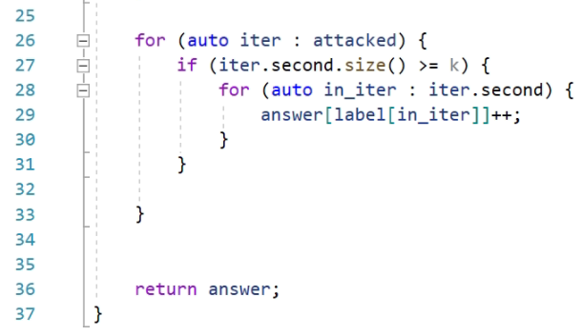
코딩(https://wooono.tistory.com/465)

